Slide 1
Sociologia del Turismo
Corso Metodi di ricerca per il turismo e il tempo libero
a.a. 2022/2023

Slide 2
Sociologia del Turismo: Introduzione
La Sociologia del Turismo si occupa di analizzare i fenomeni di vita associata che si svolgono nello specifico contesto dei viaggi
La disciplina nasce ad inizio Novecento
Ripercorre l’evoluzione storica del turismo, dall’antichità ai giorni nostri
Lo studio del turismo fa emergere aspetti e questioni critiche della società

Slide 3
Sociologia del Turismo: Introduzione
«Non si tratta più di affrontare lo studio dell’economia del turismo […] quanto piuttosto rendere conto dei processi sociali che sono all’origine dell’agire turistico, delle trasformazioni territoriali che esso induce, dei processi di regolazione e di governo di cui necessita, delle trasformazioni storiche, culturali e sociali.»
F. Corbisiero

Slide 4
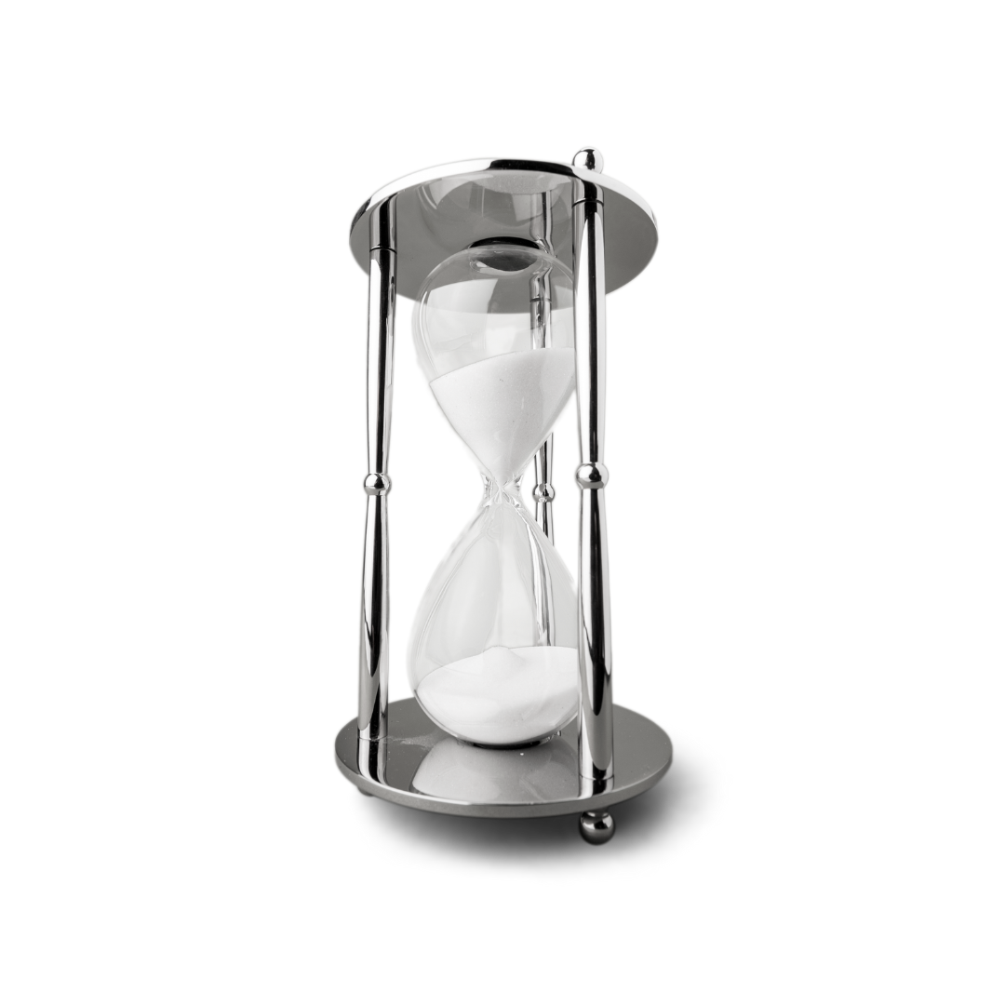
Il Turismo: Definizione
SPAZIO
TEMPO

Slide 5
Viaggio e turismo nel tempo
Antichità: l’otium latino nelle dimore estive, o presso bagni termali
Medioevo: commercianti, frati erranti, eserciti che si spostano diffondono la cultura dell’ospitalità
Modernità: Grand Tour
Rivoluzione Industriale: turismo come diritto sociale
Nel 1845 nasce la prima agenzia di viaggi Thomas Cook & Son: nascono turismo organizzato e, poi, di massa

Slide 6
Il Turismo
Si differenzia dal tempo dedicato al lavoro, breve o lungo che sia
Si viaggia verso spazi diversi da quelli di residenza o lavoro
Movimento di flussi = relazioni turistiche
Osservazione di ciò che è interessante e fuori dall’ordinario
Lo scopo è la ricerca del piacere
L’esperienza turistica si carica di significati simbolici

Slide 7
I driver del turismo
Benessere economico affermatosi nell’età contemporanea
Miglioramento delle infrastrutture e, conseguentemente, della mobilità
Il concetto di ferie retribuite
=
Democratizzazione del turismo

Slide 8
Turismo come prospettiva metodologica
Per analizzare l’agire sociale in contesti quali:
La convergenza di mobilità fisiche e virtuali
L’incontro tra diverse culture, es. degli ospiti e dei visitatori
Più in generale, per studiare la complessità di una società mobile e complessa.

Slide 9
Prime riflessioni sociologiche
Simmel, 1899
Il Forestiero
Knebel, 1960
Promuove la coesione tra i membri del gruppo
Promuove il cambiamento
Il viaggiatore è mosso dal desiderio di conoscere contesti diversi dal proprio, soddisfa «bisogni di lusso»

Slide 10
Prime riflessioni sociologiche
Boorstin, 1961
Berrino, 2011
Simbolo del consumismo e dell’alienazione
Inautenticità del mondo moderno
Evasione temporanea dalle condizioni morali e materiali della quotidianità

Slide 11
Critiche al turismo
Critica all’industria turistica
Il turista non vede il mondo in maniera «autentica» ma vede solo ciò che è stato preconfezionato per lui dall’industria turistica
Sightseeing
Per Morin non è necessariamente un male, perché contribuisce comunque a creare un percorso immaginario = evasione dalla quotidianità
Resta di fatto UNA tra le possibili esperienze turistiche

Slide 12
Cohen: Le Tipologie di Turisti
Il girovago: vive come la gente del posto, si allontana dai percorsi turistici. Massima originalità, minima familiarità.
L’esploratore: non ha itinerari stabiliti, intraprende percorsi avventurosi, convive con le comunità che visita. Simile all’antropologo. Bassa familiarità, alta originalità.
Turista di massa autonomo: si limita a percorsi standard organizzando autonomamente il viaggio, restando all’interno della «bolla ambientale» del suo Paese. Familiarità alta, bassa originalità.
Turista di massa organizzato: itinerari programmati, non esce mai dalla sua «bolla ambientale». Minima originalità, massima familiarità.

Slide 13
Turismo post-moderno
Esperienza individuale e soggettiva fondamentale della vita associata
Riflessività dell’esperienza di viaggio
Fruizione consapevole e libera del viaggio
Il turista è protagonista del viaggio
Flussi di turist* ma anche oggetti, simboli, mappe mentali
Opposto al turismo moderno (villeggiatura, pacchetti all inclusive)
Consumo produttivo: il consumo diventa attività volta a dare significati simbolici a oggetti (es. ai fini di definizione dello status). Tipico del post-turista.

Slide 14
Funzioni del turismo
Funzione primaria compensativa
Funzione secondaria ricreativa
Funzione terziaria simbolica (l’elité definisce le aspirazioni, per poi passare a nuove scelte)

Slide 15
Tipologie di turismo
Turismo di massa
Turismo post-moderno
Turismo procreativo
Turismo scolastico
Turismo esperienziale
Turismo backpacking
Turismo termale
Turismo sostenibile
Turismo dark
Turismo culturale
Turismo letterario
Turismo rurale
Turismo lento
Turismo Congressuale
Turismo sportivo (hard e soft)
Turismo enogastronomico
Turismo cinematografico
Turismo Naturalistico (aree protette)
Turismo Responsabile
Turismo di genere/LGBTQ+
Turismo d’enclave
Turismo archeologico
Turismo cosmetico
Turismo virtuale

